Slide 1

Sistemas de información para la empresa
Aprendices:
Paula Alejandra Cuéllar Rodríguez
Esteban David Pedrozo Aldana
José Manuel Posada Restrepo
Iván Mauricio Cuervo Campos
Instructor:
Javier Leonardo Pineda Uribe
Bogotá D.C,
2021
MAE MARKET

Slide 2

MARCO METODOLÓGICO
Sistema de información para la empresa mae market
Nombre del proyecto: MAE MARKET
Logo:
Eslogan: “No dejes para mañana lo que puedes comprar hoy”

Slide 3
Objetivo General: Cubrir una necesidad de forma inmediata y segura, proporcionando una buena experiencia a nuestro cliente durante su compra. Brindando una herramienta dinámica y que cualquiera pueda utilizar.
Objetivo Específicos:
Mantener una distribución rápida, así como un proceso eficiente de los pedidos y la entrega de productos y artículos.
Fomentar una relación de fidelidad y confianza con nuestros clientes mediante una atención personalizada, rápida y que responda a sus inquietudes y necesidades.
Crear una base de datos en la cual podamos almacenar un inventario claro de todos los productos que tenemos en disposición.

Slide 4
Planteamiento Problema: Al ver que los supermercados no cuentan con un sistema desarrollado para facilitar el inventariado de sus productos y poder tener en cuenta varios ítems importantes como saber que cantidad de productos tengo, necesito pedir mas de ciertos productos, tengo suficiente de estos. Son preguntas que ayudaremos a responder…
Alcance del Proyecto: Nuestro proyecto quiere llegar a todos estos supermercados que necesitan de un sistema de recolección de datos de sus productos para poder llevar un inventariado completo y dinámico, que ayudara a resolver las preguntas de su negocio y servir como una vitrina virtual para ofrecer tus propios productos.

Slide 5
Justificación: Con este software que diseñaremos usted podrá facilitar día a día su sistema de negocio y así ir evolucionando el mismo.

Slide 6


Técnicas e instrumentos para la recolección de datos
Diagrama BPMN del proyecto

Slide 7

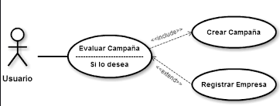
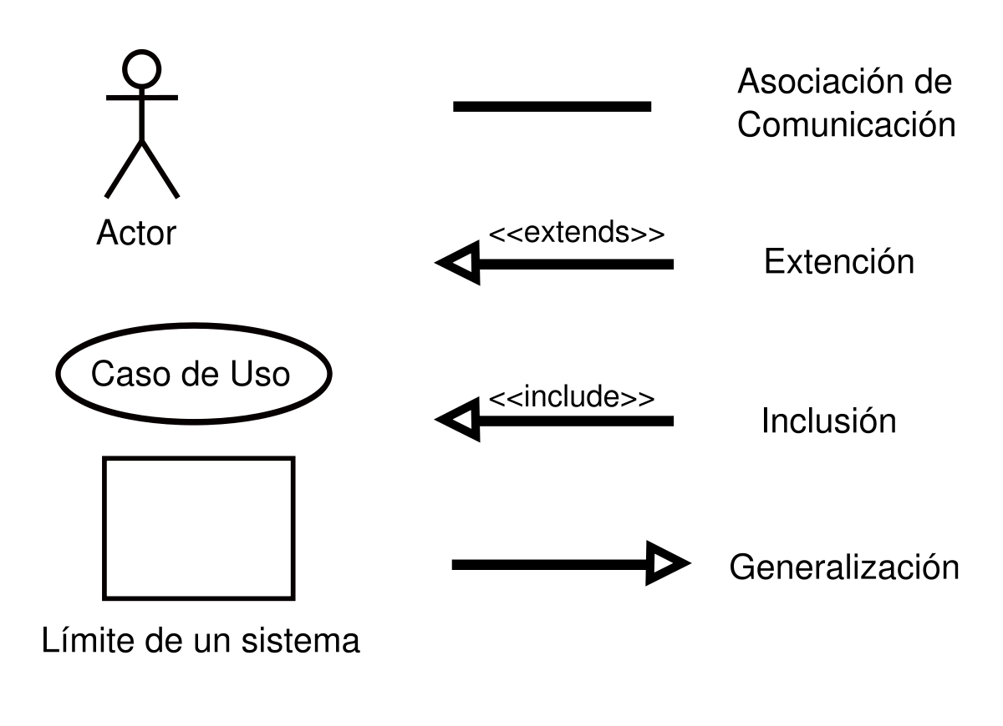
Historias de usuario (Scrum)
Diagrama de casos de uso
Casos de uso extendido

Slide 8

Normalización y modelación de base de datos

Slide 9
Segundo Trimestre

Slide 10
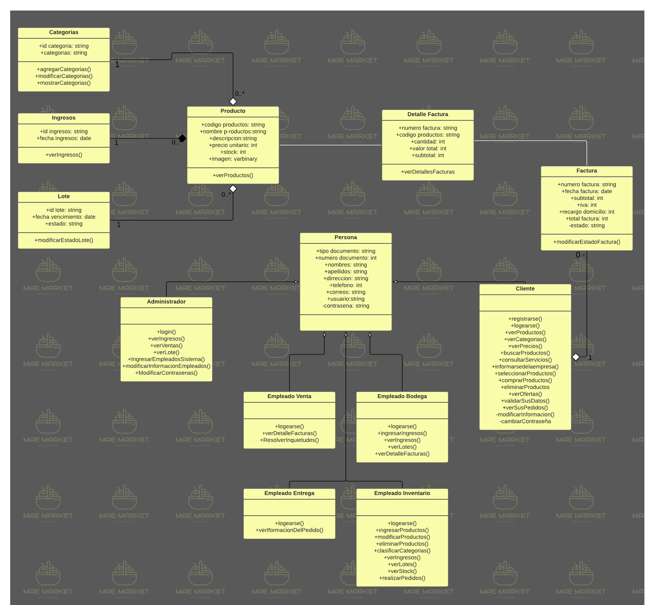
Diagrama
de
Clases

Slide 11

Mockups

Slide 12


DDL
DML

Slide 13
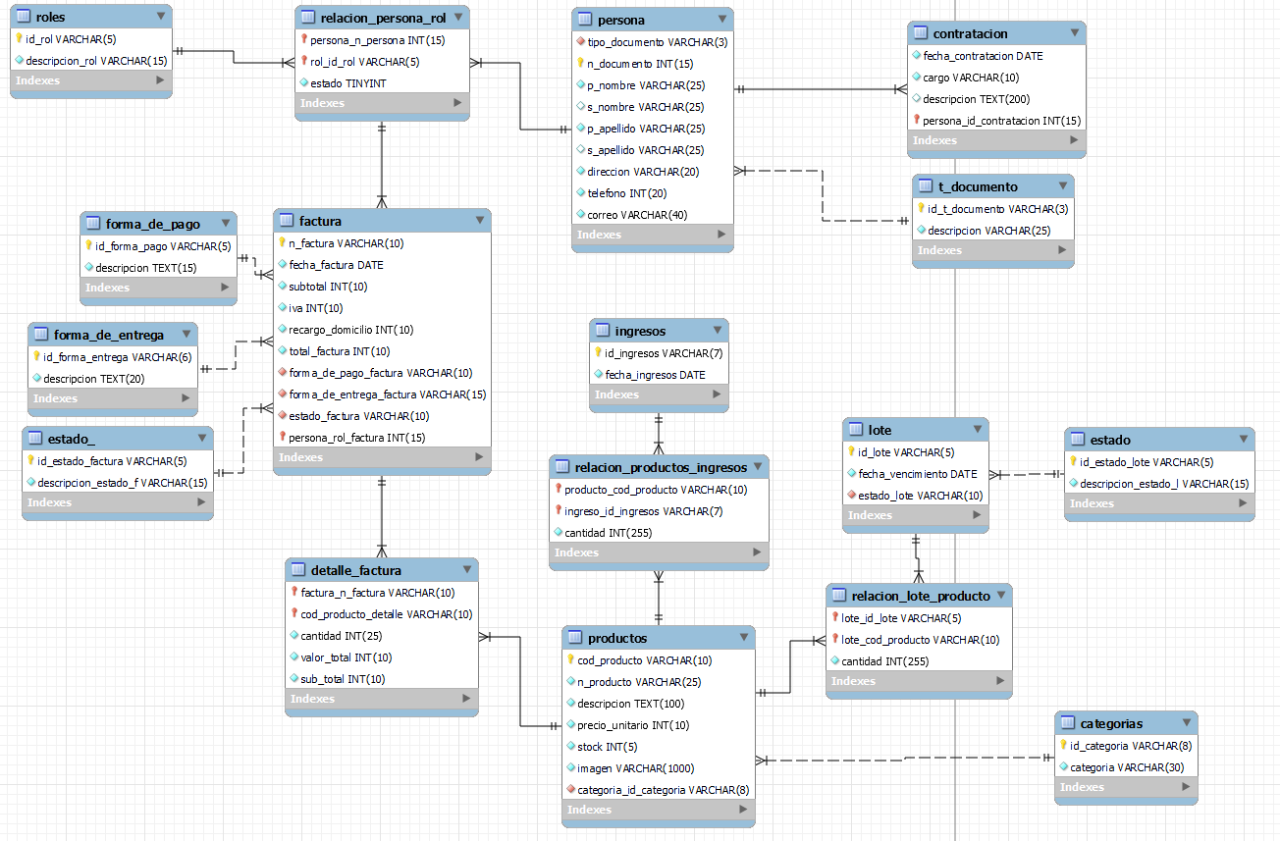

Slide 14

HTML-CSS

Slide 15

Inventario donde se va implementar el sistema de información(Ficha Técnica)

Slide 16

Control de versiones

Slide 17

Diagrama de Gantt

Slide 18
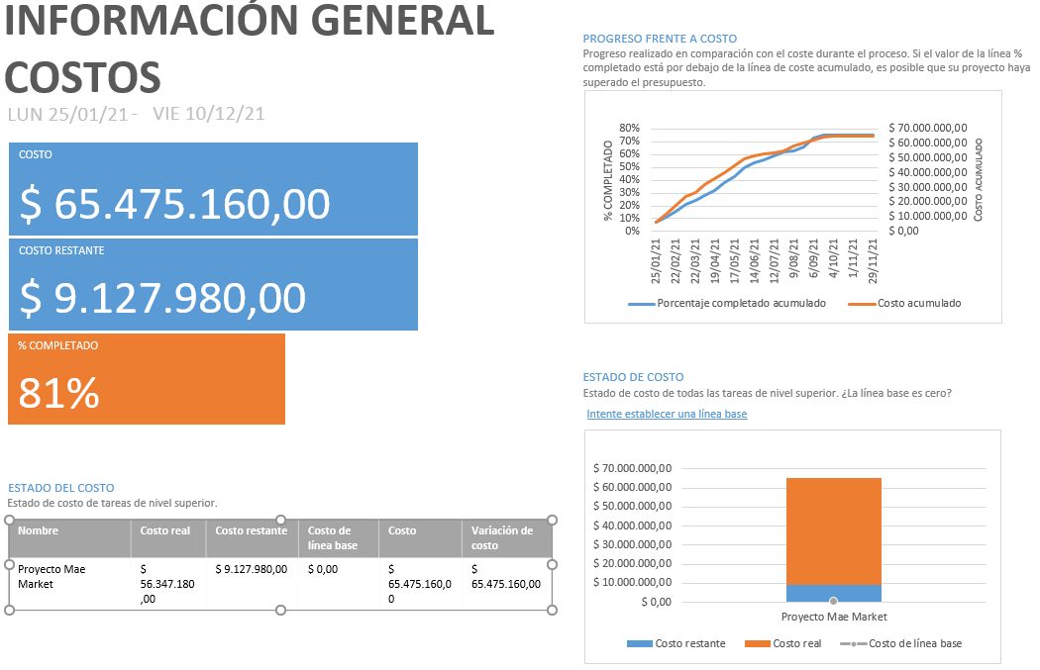
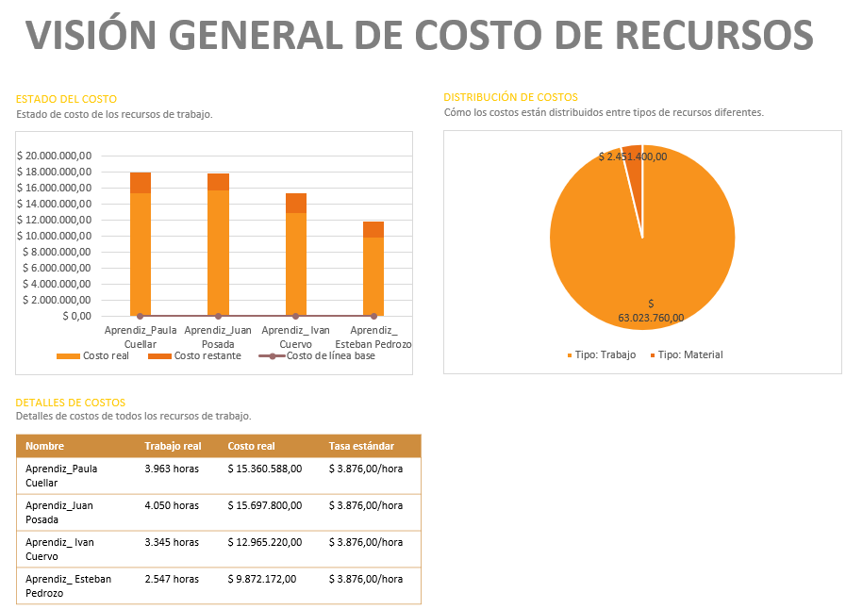

Slide 19


Calculo de Recursos
Selección de Personal

Slide 20
Tercer Trimestre

Slide 21

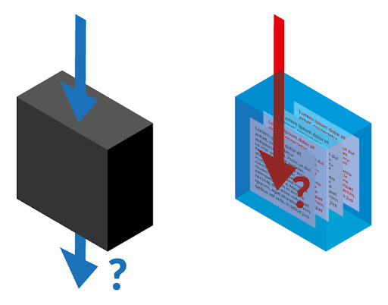

Pruebas Unitarias-Caja Blanca-Caja Negra
Manual de Instalación
Manual Técnico

Slide 22
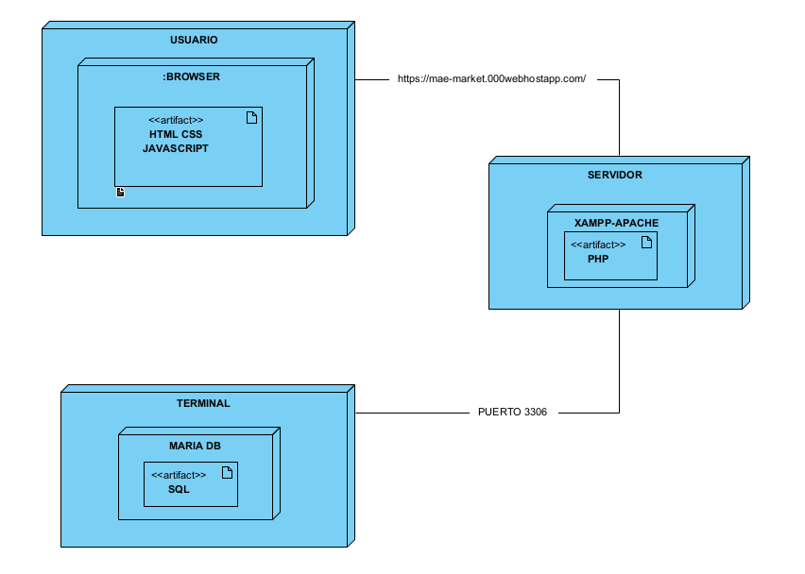
Diagrama de Despliegue

Slide 23



Plan Migración
Informe Migracion
Plan Respaldo

Slide 24
Cuarto Trimestre

Slide 25



Cuadro Proveedores
Contrato de Software
Documentación Pruebas

Slide 26

Plan Capacitación

Slide 27
Quinto Trimestre

Slide 28

Manual Usuario

